Slide 1
Уроки технологии в 3 «Е» классе.

Slide 2
На уроке технологии мы с учащимися решили создать свой кукольный театр. Сцену, персонажей, а так же саму сказку дети придумывали сами.

Slide 3
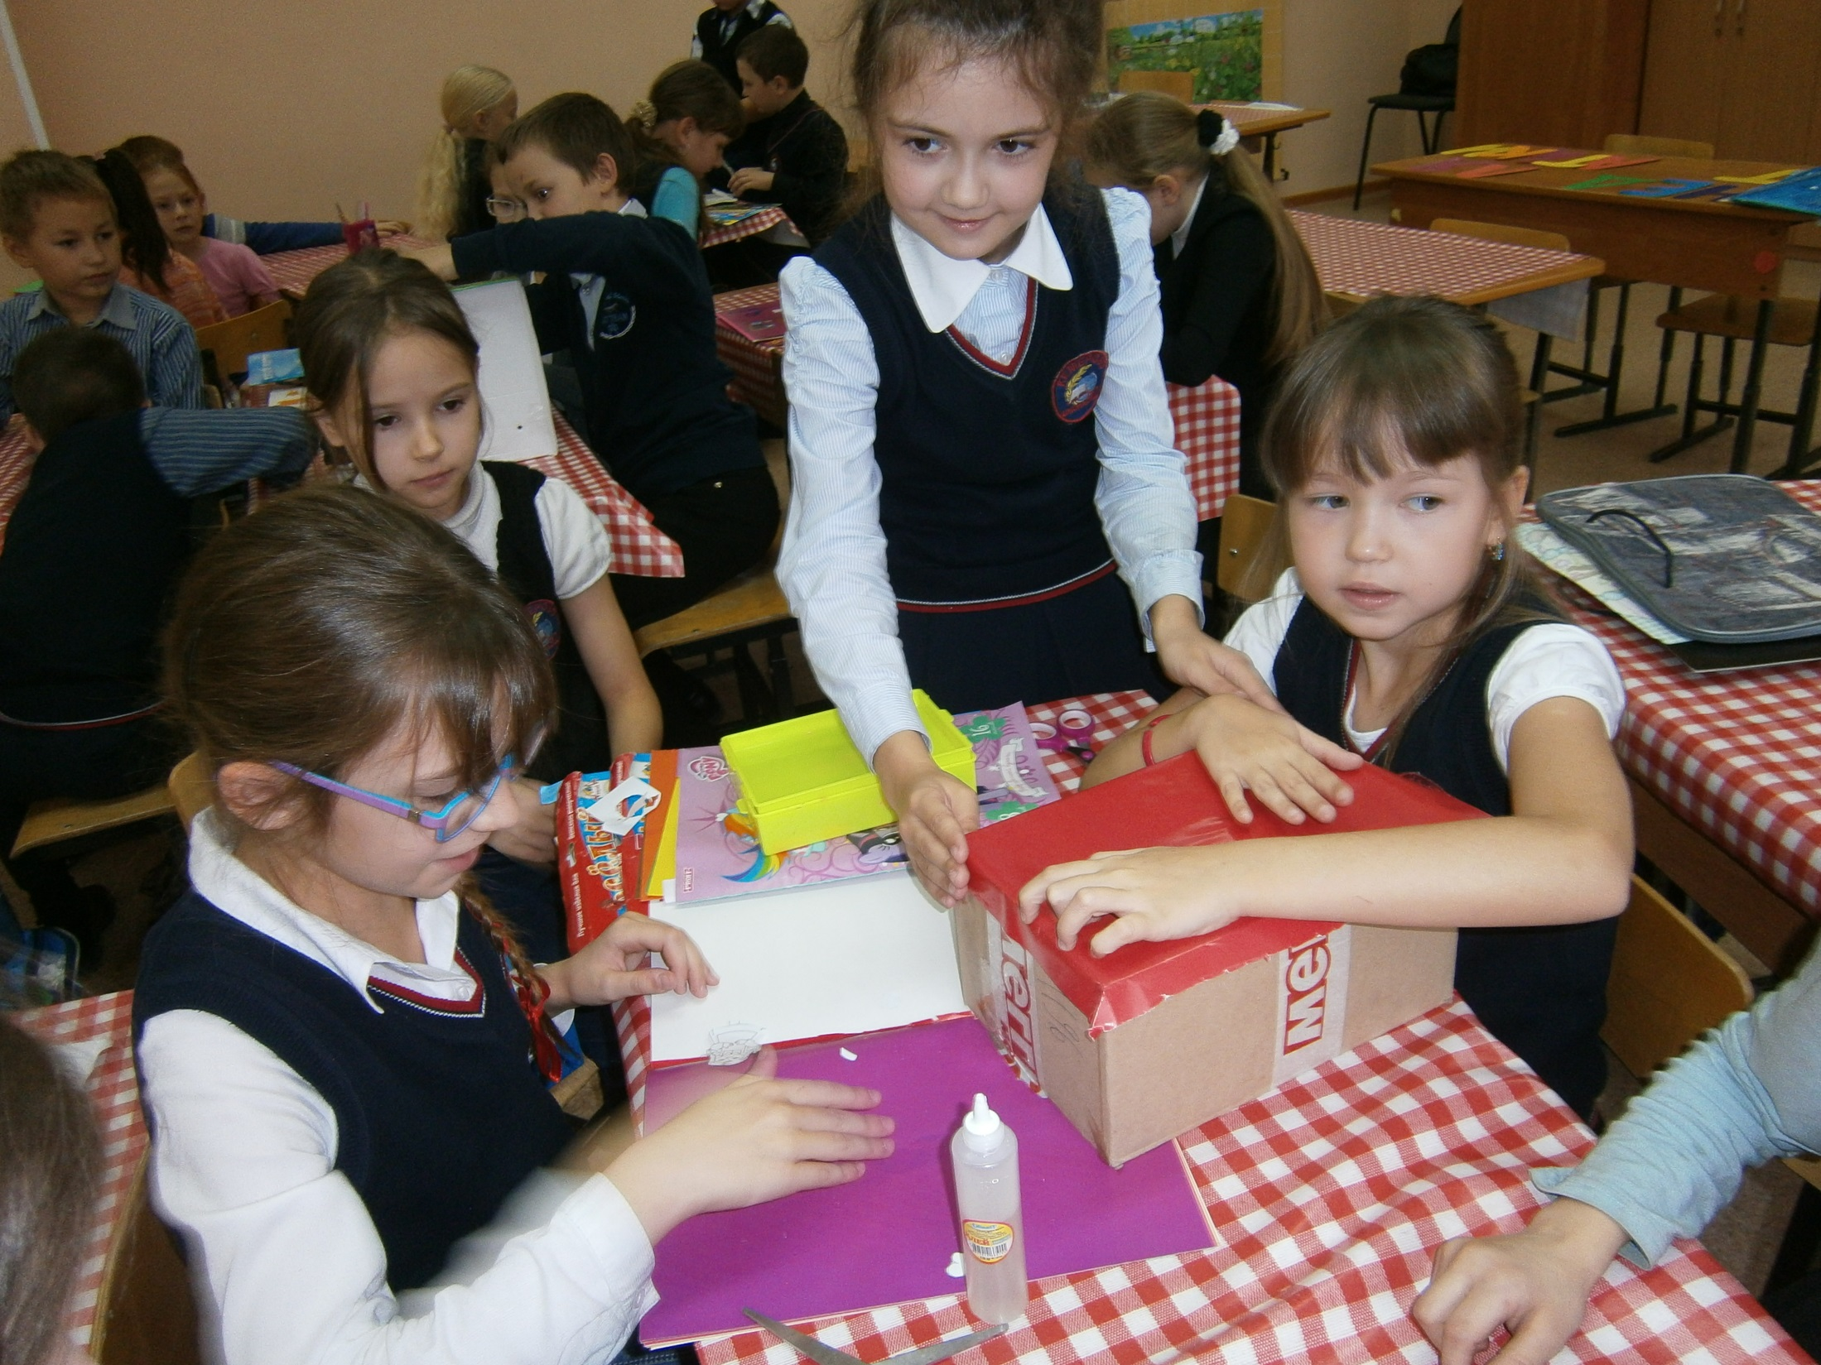

Slide 4
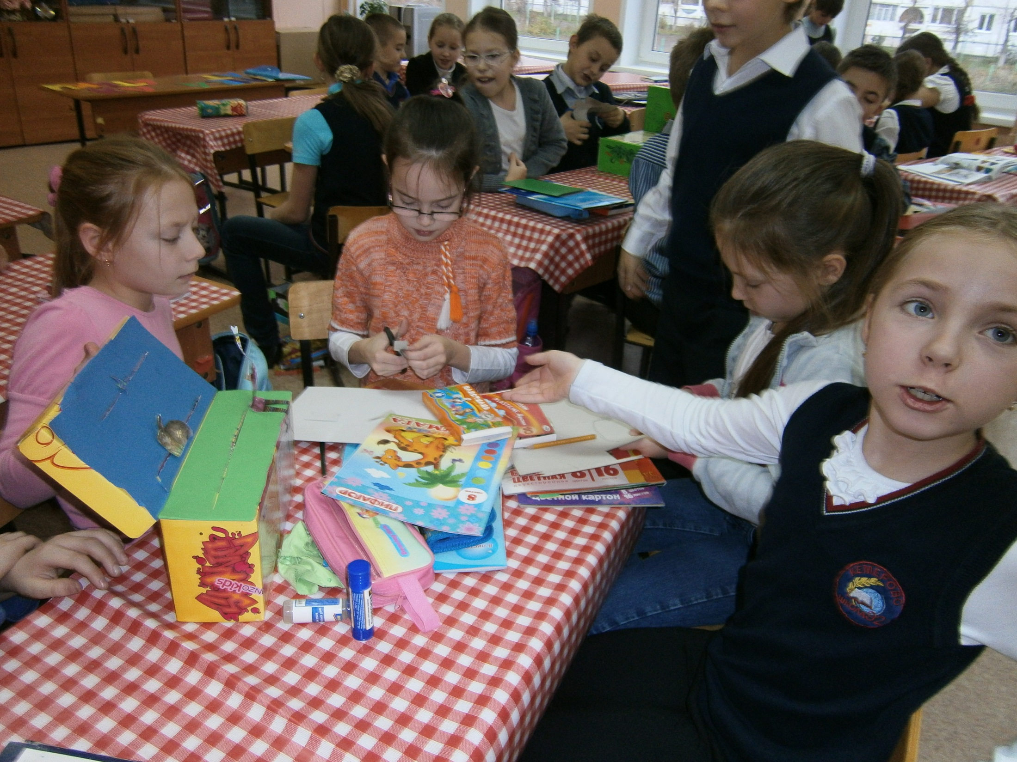

Slide 5
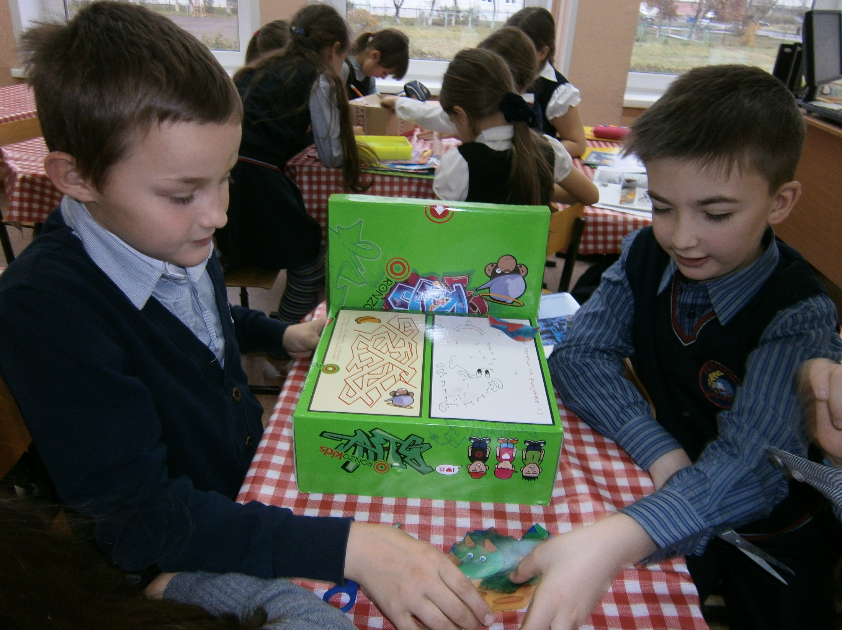

Slide 6
И вот началось самое интересное, когда дети сами начали показывать и рассказывать свои сказки.

Slide 7
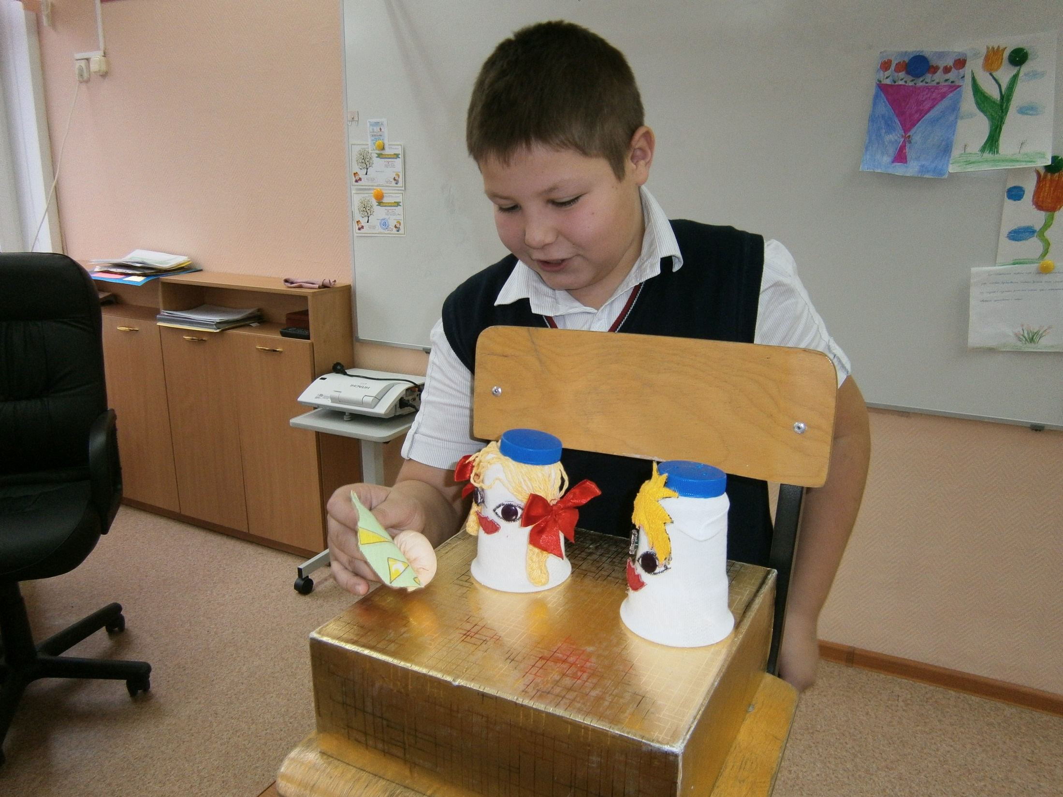

Slide 8
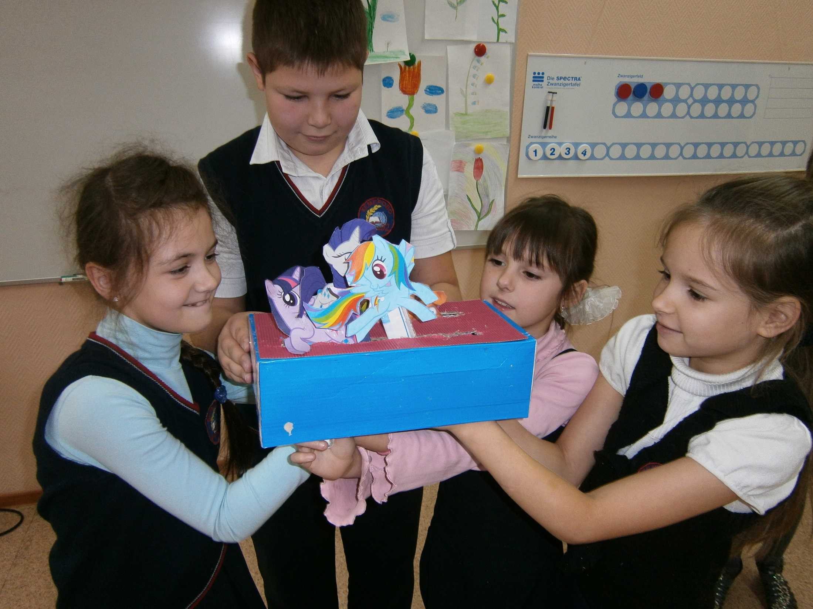

Slide 9
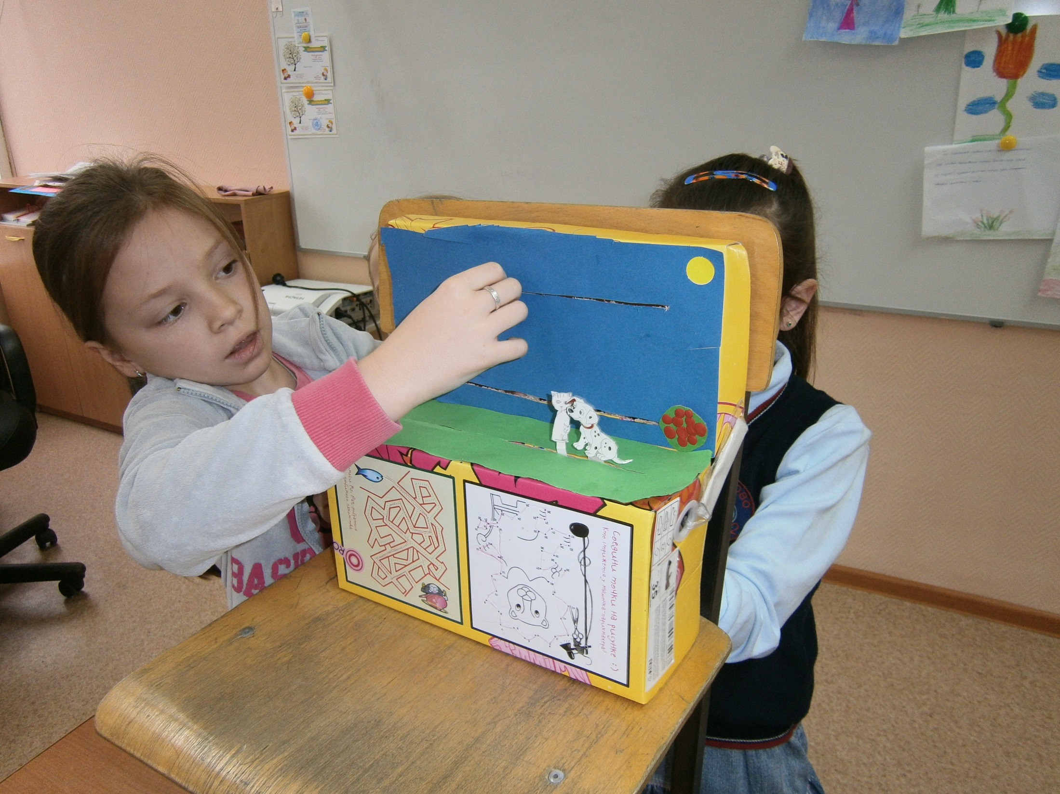

Slide 10
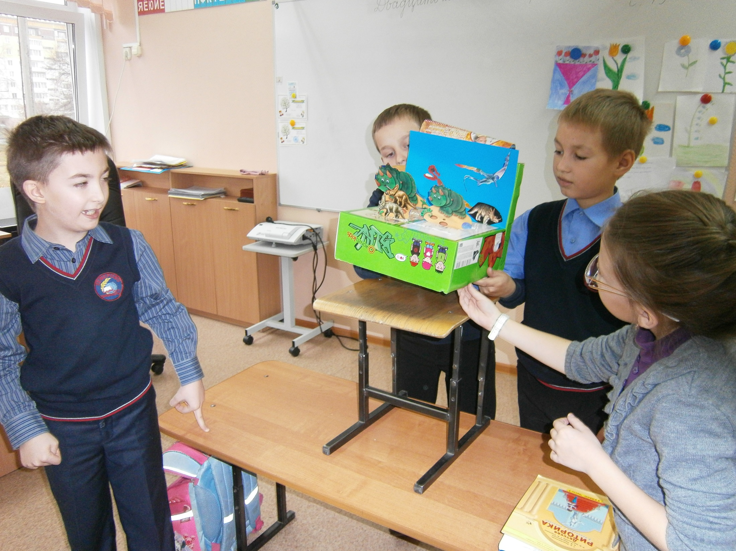

Slide 11
